Slide 1
Projet Robocode
Encadré par : Ludovic Bonnefoy
Realisé par :
Sofiane Stamboul
Galian Colombeau
Hugo Rovelli
Laurent Crepin
<numéro>

Slide 2
Introduction
Qu'est ce que le Robocode ?
  Jeu vidéo par IBM en 2001
  But éducatif, initiation a l'intelligence artificiel
  Communauté active
  Systeme de compétition

Slide 3
Problematique
Comment intégrer une IA a Robocode ?
  Utilisation de l'api Robocode Java
  Choix d'une stratégie
  Choix d'un algorithme
  Determiner les approches

Slide 4
API Robocode
Composé de trois modules principaux:
  Robocode API
  Robot interface
  Robot Contrôle

Slide 5
Réseau de Neurones
Présentation
Qu'est ce que l'algorithme Réseau de Neurones?
  S'inspire des neurones biologiques
  Algorithme d'apprentissage
  Utilise principe de l'induction
  Principalement utilisé a des fins statistique

Slide 6
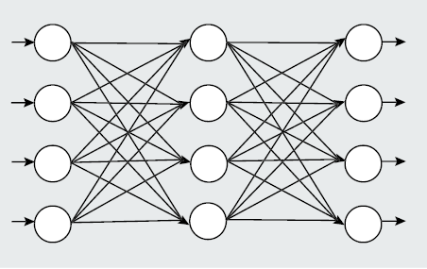
Réseau de Neurones Fonctionnement
De quoi est-il composé?
  Une couche d'entrée
  Une couche cachée
  Une couche de sortie

Slide 7
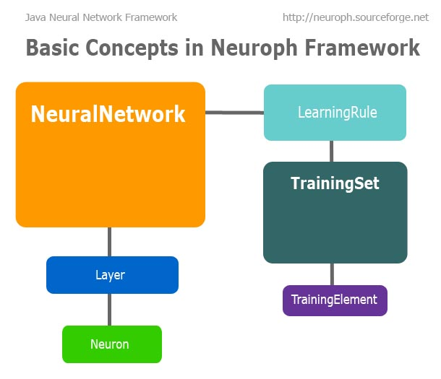
Réseau de neurone
Framework
Quelles sont les atouts principaux de Neuroph?
  Facilité de prise en main
  Documentation complète
Quelles sont les classes principales?
  NeuralNetwork
  Layer
  LearningRule

Slide 8
Utilisation
Mouvement
Choix Stratégique:
  WaveSurfing
Quels sont les paramètres importants?
  Angle de tir de l'adversaire
  Distance
Quel est le but?
  Déterminer les zones a risques.

